Slide 1
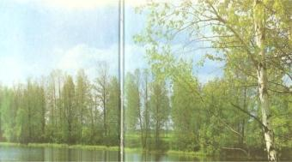
Лес – наше богатство

Slide 2
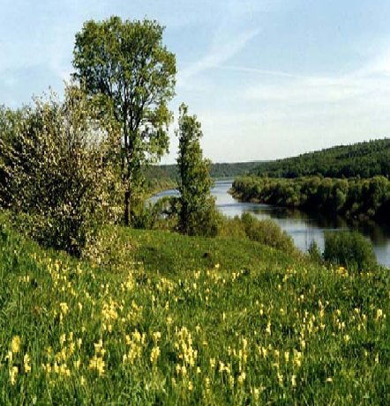
На какие группы делятся
все растения?
Деревья
Кусты
Травы
А) цветы
Б) лишайники
В) мхи

Slide 3
Что растет в лесу?
Что произойдет, если…

Slide 4
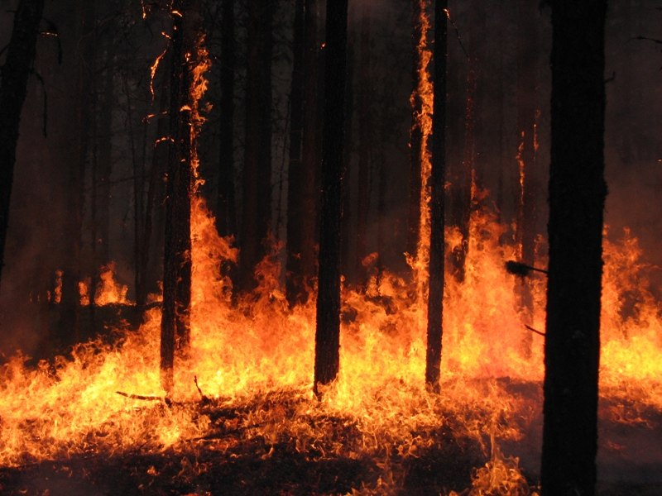
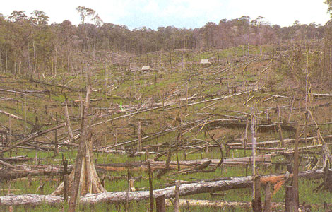
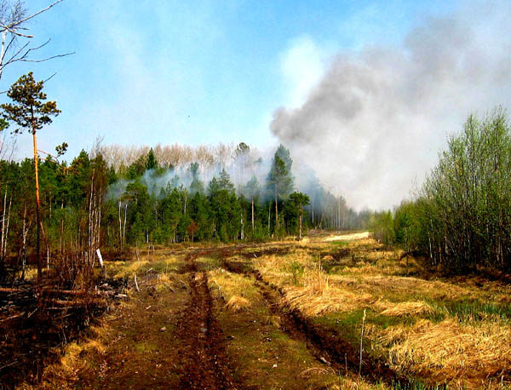
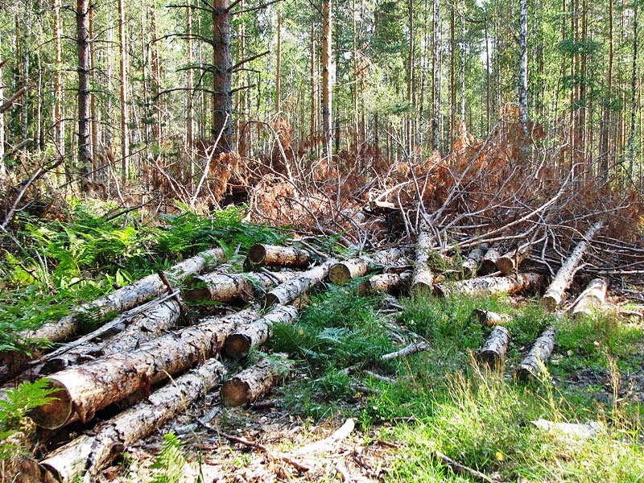
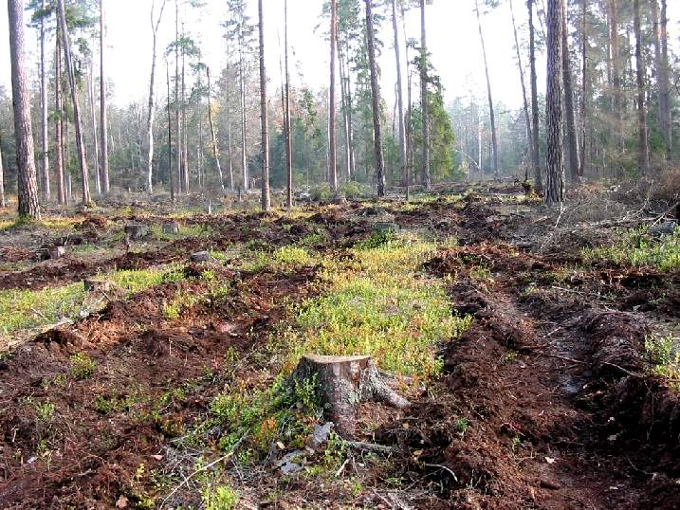
Много лет люди нещадно эксплуатировали леса. Большая часть лесов на Земле уже уничтожена. У нас в России лесов ещё много, но они быстро уничтожаются.

Slide 5
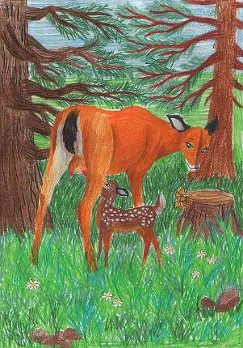
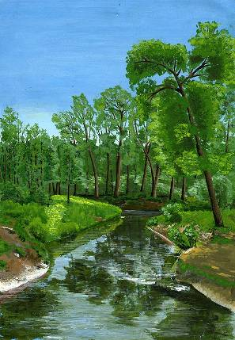
Правила поведения
в лесу

Slide 6
Викторина «ЛЕС»

Slide 7
Лесные цветы
ромашки, колокольчики, иван-да-марья, ландыши, колокольчики, медуница, душица, зверобой, земляника
Охраняй цветы!

Slide 9
Охраняй

Slide 10
ЛЕС – это наше богатство!
ЛЕС – защитник человека!
ЛЕС – это дом для зверей и птиц!
ЛЕС – украшение планеты, здоровье, радость и отдых людей!
ЛЕС – помощник земледельца!
ЛЕС – кладовая, щедро отдающая свои дары: орехи, ягоды, грибы…

Slide 11
Природу надо беречь и лелеять!

Slide 12
Лес- сообщество древесных и травянисты растений, грибов и животных.
ВСЕ ОБИТАТЕЛИ ЖИВУТ ВМЕСТЕ СООБЩА, СВЯЗАНЫ ДРУГ С ДРУГОМ.

Slide 13
Человек должен быть мудрым и жить в добром содружестве с природой. Каждый может стать другом природе.
Посади своё дерево!

Slide 14
Благодарим за внимание!

